Slide 1
Подготовили:
Шпиро Елена Борисовна
Шпиро Владимир Валентинович
Кронштадт
Изучение основных приёмов и передач мяча в волейболе.

Slide 2
Задачи
1. Разучить приёму и передачи мяча двумя способами :
а) верхний приём и передача мяча.
б) нижний приём и передача мяча
2. Совершенствование правильного исполнения приёма мяча в игре.
3. Развитие чувства коллективизма и интереса к данному виду спорта.

Slide 3
Волейбол –вид спорта, командная спортивная игра, в процессе которой две команды соревнуются на специальной площадке, разделённой сеткой, стремясь направить мяч на сторону соперника таким образом, чтобы он приземлился на площадке противника (добить до пола), либо игрок защищающейся команды допустил ошибку. При этом для организации атаки игрокам одной команды разрешается не более трёх касаний мяча подряд (в дополнение к касанию на блоке).

Slide 4

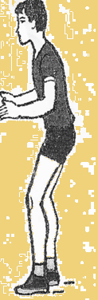
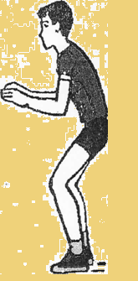
волейбольная стойка.
Стойки различают на:
Устойчивую - нога впереди.
Основную - ноги параллельно.
Неустойчивую - О ЦТ одна нона передней трети стопы.
Статичную - неподвижность игрока.
Динамичную - переминание с ноги на ногу.
В положении стойки руки находятся на уровне пояса,
кисти обращены ладонями друг к другу, туловище
несколько наклонено вперед, тело сво­бодно, ненапряженно.

Slide 5
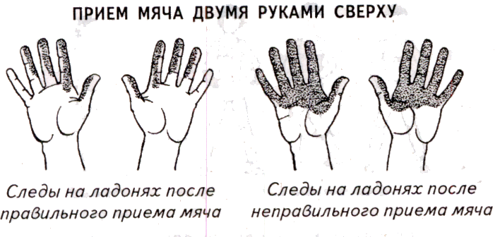
Положение рук.

Slide 6
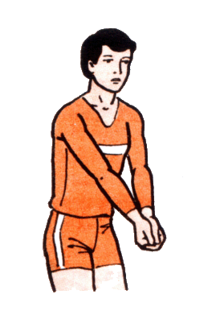
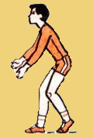
Прием и передача мяча двумя руками снизу.
Туловище слегка наклонено вперед, прямые руки опущены вперед - вниз, локти сближены, кисти вместе. Мяч принимается на внутреннюю часть сближенных предплечий, ближе к кистям рук. В момент приема руки не должны сгибаться в локтях.
Прямые руки небыстрым движением в плечевых суставах поднимаются навстречу мячу, ноги в момент приема выпрямляются. Чем выше скорость полета мяча, тем меньше должно быть встречное движение рук.

Slide 7
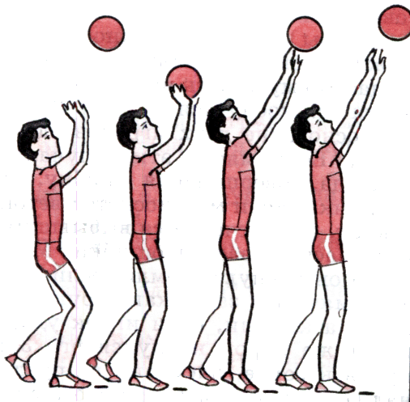
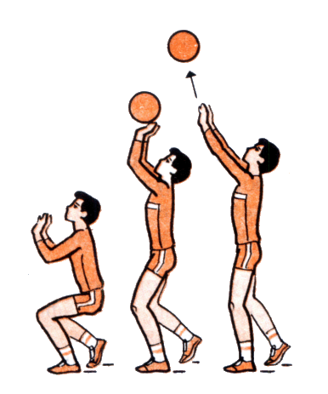
Техника выполнения передачи мяча сверху двумя руками
При выполнении передачи нужно успеть занять устойчивое исходное положение, затем, разгибая ноги и руки, отрывистыми касанием кончиков пальцев рук мячу придается нужное направление.
Встреча рук с мячом происходит над лицом несколько впереди, нельзя мяч отбивать ладонями, это нарушение правил игры.

Slide 8
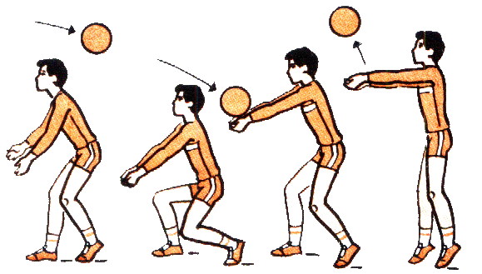
Техника выполнения передачи мяча двумя руками снизу
При передаче следует выполнять некоторое сопровождение мяча руками. Руки должны занимать одинаковое, постоянное положение. Малейшее повышение
одного предплечья над
другим изменит
направление отскока
мяча.

Slide 9
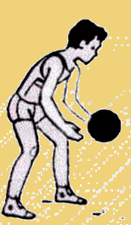
Техника выполнения нижней прямой подачи
1. И.п. – стоя лицом к сетки, ноги согнуты в коленях, левая нога впереди, туловище наклонено вперед.
2. Левая рука, согнутая в локтевом суставе, удерживает мяч на уровне пояса.
3. Правая (бьющая) рука отведена назад в положении замаха.
4. Подбросит мяч на высоту 20-30 см вверх и выполнить удар напряженной кистью по опускающемуся мячу на уровне плеч.
5. Бьющая рука направляет мяч вперед-вверх.

Slide 10
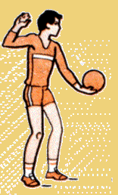
Техника выполнения верхней прямой подачи
И.п. – лицом к сетке, левая нога впереди.
Мяч подбрасывается левой рукой вверх у правого плеча. Туловище отклонятся назад (замах).
Подбросив мяч последовательным разгибанием сзади стоящей ноги, с движением туловища вперед и кистью руки вперед – вверх, производится удар по мячу.

Slide 11
СПАСИБО ЗА ВНИМАНИЕ

